Slide 1
REGEDE
Alexandra Jandlová
18.5.2020

Slide 2
REGEDE
Založen roku 1927 ve Weinmaru
Roku 1933 všechny spolky neslyšících spojeny pod REGEDE
Přes noc se všichni členi stali členy nacistické strany
Roku 1933 vyloučeni neslyšící Židé
Spolek udával své členy
Vůdce Fritz Albreghs

Slide 3
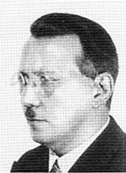
Fritz Albreghs
1892-1945
Führer neslyšících
Neslyšící
Ovládal ZJ
Velmi dobrý v mluvení a odezírání
Hitler byl jeho vzor

Slide 4
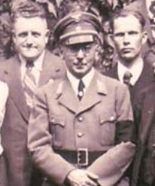
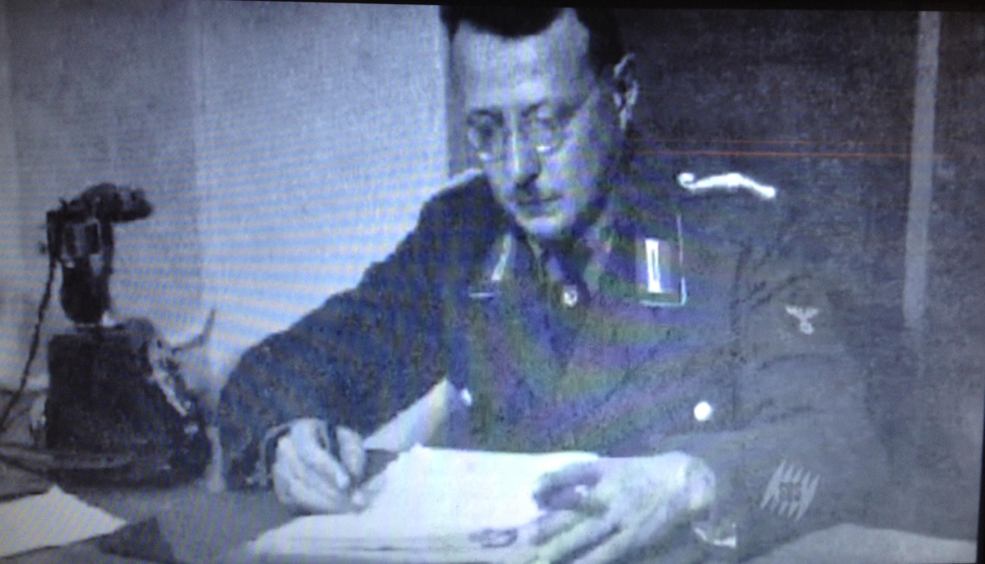
Fritz Albreghs

Slide 5
Emilie Klausener-Esch
Založila ženskou unii Říše v rámci REGEDE
Nechala se dobrovolně sterilizovat

Slide 6
Sterilizace
Říšský zákon „na zamezení dědičně nemocného potomstva“ – 14. července 1933
Týkal se velké skupiny lidí (slabomyslní, psychicky nemocní, etc.)
Neslyšící byli udáváni

Slide 7
Sterilizace
REGEDE
Silní zastánci sterilizace
Udávali své členy
„Neslyšící nemůže být voják, ale sterilizace je oběť jako být vojákem“

Slide 8
Zdroje
Dokument BBC – See Hear
RYAN, Donna F. a SCHUCHMAN John S. Deaf people in Hitler's Europe. Washington, D.C.: Gallaudet University Press, 2002.
BIESOLD, Horst. Crying Hands: Eugenics and Deaf People in Nazi Germany. Washington, D.C.: Gallaudet University Press, 2004.

